Slide 1
Soft computing
Katedra za informatiku, Fakultet tehničkih nauka Novi Sad
dr Đorđe Obradović
dr Vuk Malbaša
#6

Slide 2
Algoritam za označavanje povezanih regiona
Pretpostavke i analiza
1 bit rasterska matrica
True označava postojanje oblika i false označava ne postojanje.
Parametri: 4, 8 ili komplikovanija prostorna struktura
Algoritam se izvršava u vremenu proporcionalnom broju piksela u slici

Slide 3
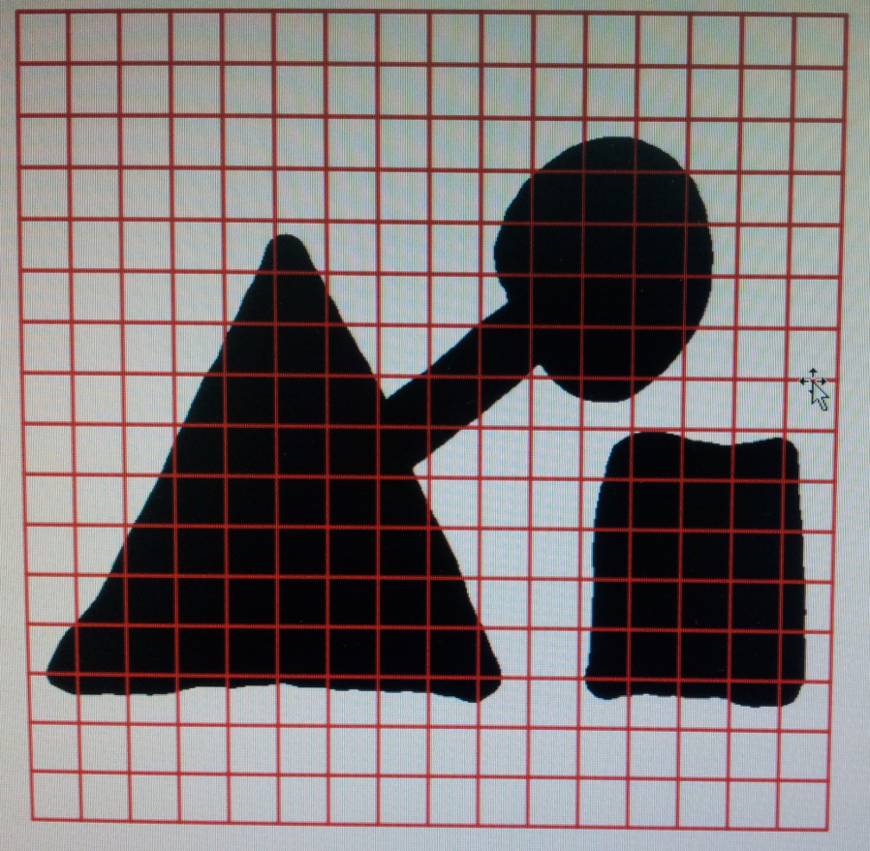
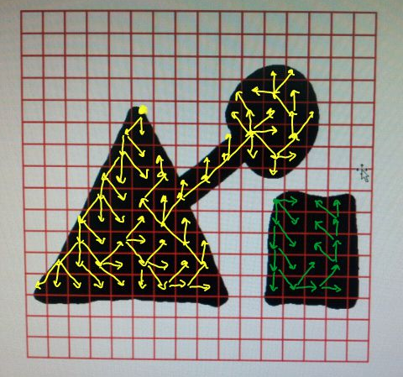
Algoritam za označavanje povezanih regiona
Počevši od nekog crnog piksela iskoristiti pretragu u dubinu

Slide 4
Algoritam
public static List<RasterRegion> regionLabeling(byte[,] slika)
{
List<RasterRegion> regions = new List<RasterRegion>();
int w = slika.GetLength(1);
int h = slika.GetLength(0);
byte[,] retVal = new byte[h, w];
int[] ii = {0, 1, 1, 1, 0, -1, -1, -1};
int[] jj = {1, 1, 0, -1, -1, -1, 0, 1 };
int n = ii.Length;
byte regNum = 0;
for (int y = 1; y < h-1; y++)
{
for (int x = 1; x < w-1; x++)
{
if (slika[y, x] == 0)
{
regNum++;
byte rr = (byte)(regNum*50);
if( rr== 0)
rr = 1;
slika[y, x] = rr;
List<Point> front = new List<Point>();
Point pt = new Point(x, y);
RasterRegion region = new RasterRegion();
region.regId = regNum;
region.points.Add(pt);
regions.Add(region);
front.Add(pt);
while(front.Count>0){
Point p = front[0];
front.RemoveAt(0);
for (int t = 0; t < n; t++) {
Point point = new Point(p.X + jj[t], p.Y + ii[t]);
if (point.X > -1 && point.X < w && point.Y > -1 && point.Y < h) {
byte pp = slika[point.Y, point.X];
if (pp == 0)
{
slika[point.Y, point.X] = slika[y, x];
region.points.Add(point);
front.Add(point);
}
}
}
}
}
}
}
return regions;
}

Slide 5
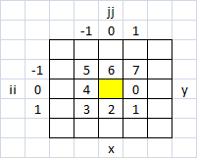

Algoritam
public static List<RasterRegion> regionLabeling(byte[,] slika)
{
List<RasterRegion> regions = new List<RasterRegion>();
int w = slika.GetLength(1);
int h = slika.GetLength(0);
byte[,] retVal = new byte[h, w];
int[] ii = {0, 1, 1, 1, 0, -1, -1, -1};
int[] jj = {1, 1, 0, -1, -1, -1, 0, 1 };
int n = ii.Length;
byte regNum = 0;
for (int y = 1; y < h-1; y++)
{
for (int x = 1; x < w-1; x++)
{
if (slika[y, x] == 0)
{
regNum++;
byte rr = (byte)(regNum*50);
if( rr== 0)
rr = 1;
slika[y, x] = rr;
List<Point> front = new List<Point>();
Point pt = new Point(x, y);
RasterRegion region = new RasterRegion();
region.regId = regNum;
region.points.Add(pt);
regions.Add(region);
front.Add(pt);
while(front.Count>0){
Point p = front[0];
front.RemoveAt(0);
for (int t = 0; t < n; t++) {
Point point = new Point(p.X + jj[t], p.Y + ii[t]);
if (point.X > -1 && point.X < w && point.Y > -1 && point.Y < h) {
byte pp = slika[point.Y, point.X];
if (pp == 0)
{
slika[point.Y, point.X] = slika[y, x];
region.points.Add(point);
front.Add(point);
}
}
}
}
}
}
}
return regions;
}
List<RasterRegion> regions = new List<RasterRegion>();
int w = slika.GetLength(1);
int h = slika.GetLength(0);
byte[,] retVal = new byte[h, w];
int[] ii = {0, 1, 1, 1, 0, -1, -1, -1};
int[] jj = {1, 1, 0, -1, -1, -1, 0, 1 };
int n = ii.Length;
byte regNum = 0;

Slide 6
Algoritam
public static List<RasterRegion> regionLabeling(byte[,] slika)
{
List<RasterRegion> regions = new List<RasterRegion>();
int w = slika.GetLength(1);
int h = slika.GetLength(0);
byte[,] retVal = new byte[h, w];
int[] ii = {0, 1, 1, 1, 0, -1, -1, -1};
int[] jj = {1, 1, 0, -1, -1, -1, 0, 1 };
int n = ii.Length;
byte regNum = 0;
for (int y = 1; y < h-1; y++)
{
for (int x = 1; x < w-1; x++)
{
if (slika[y, x] == 0)
{
regNum++;
byte rr = (byte)(regNum*50);
if( rr== 0)
rr = 1;
slika[y, x] = rr;
List<Point> front = new List<Point>();
Point pt = new Point(x, y);
RasterRegion region = new RasterRegion();
region.regId = regNum;
region.points.Add(pt);
regions.Add(region);
front.Add(pt);
while(front.Count>0){
Point p = front[0];
front.RemoveAt(0);
for (int t = 0; t < n; t++) {
Point point = new Point(p.X + jj[t], p.Y + ii[t]);
if (point.X > -1 && point.X < w && point.Y > -1 && point.Y < h) {
byte pp = slika[point.Y, point.X];
if (pp == 0)
{
slika[point.Y, point.X] = slika[y, x];
region.points.Add(point);
front.Add(point);
}
}
}
}
}
}
}
return regions;
}
for (int y = 1; y < h-1; y++)
{
for (int x = 1; x < w-1; x++)
{
if (slika[y, x] == 0)

Slide 7
Algoritam
public static List<RasterRegion> regionLabeling(byte[,] slika)
{
List<RasterRegion> regions = new List<RasterRegion>();
int w = slika.GetLength(1);
int h = slika.GetLength(0);
byte[,] retVal = new byte[h, w];
int[] ii = {0, 1, 1, 1, 0, -1, -1, -1};
int[] jj = {1, 1, 0, -1, -1, -1, 0, 1 };
int n = ii.Length;
byte regNum = 0;
for (int y = 1; y < h-1; y++)
{
for (int x = 1; x < w-1; x++)
{
if (slika[y, x] == 0)
{
regNum++;
byte rr = (byte)(regNum*50);
if( rr== 0)
rr = 1;
slika[y, x] = rr;
List<Point> front = new List<Point>();
Point pt = new Point(x, y);
RasterRegion region = new RasterRegion();
region.regId = regNum;
region.points.Add(pt);
regions.Add(region);
front.Add(pt);
while(front.Count>0){
Point p = front[0];
front.RemoveAt(0);
for (int t = 0; t < n; t++) {
Point point = new Point(p.X + jj[t], p.Y + ii[t]);
if (point.X > -1 && point.X < w && point.Y > -1 && point.Y < h) {
byte pp = slika[point.Y, point.X];
if (pp == 0)
{
slika[point.Y, point.X] = slika[y, x];
region.points.Add(point);
front.Add(point);
}
}
}
}
}
}
}
return regions;
}
slika[y, x] = rr;
List<Point> front = new List<Point>();
Point pt = new Point(x, y);
RasterRegion region = new RasterRegion();
region.regId = regNum;
region.points.Add(pt);
regions.Add(region);
front.Add(pt);

Slide 8
Algoritam
public static List<RasterRegion> regionLabeling(byte[,] slika)
{
List<RasterRegion> regions = new List<RasterRegion>();
int w = slika.GetLength(1);
int h = slika.GetLength(0);
byte[,] retVal = new byte[h, w];
int[] ii = {0, 1, 1, 1, 0, -1, -1, -1};
int[] jj = {1, 1, 0, -1, -1, -1, 0, 1 };
int n = ii.Length;
byte regNum = 0;
for (int y = 1; y < h-1; y++)
{
for (int x = 1; x < w-1; x++)
{
if (slika[y, x] == 0)
{
regNum++;
byte rr = (byte)(regNum*50);
if( rr== 0)
rr = 1;
slika[y, x] = rr;
List<Point> front = new List<Point>();
Point pt = new Point(x, y);
RasterRegion region = new RasterRegion();
region.regId = regNum;
region.points.Add(pt);
regions.Add(region);
front.Add(pt);
while(front.Count>0){
Point p = front[0];
front.RemoveAt(0);
for (int t = 0; t < n; t++) {
Point point = new Point(p.X + jj[t], p.Y + ii[t]);
if (point.X > -1 && point.X < w && point.Y > -1 && point.Y < h) {
byte pp = slika[point.Y, point.X];
if (pp == 0)
{
slika[point.Y, point.X] = slika[y, x];
region.points.Add(point);
front.Add(point);
}
}
}
}
}
}
}
return regions;
}
while(front.Count>0){
Point p = front[0];
front.RemoveAt(0);
for (int t = 0; t < n; t++) {
Point point = new
Point(p.X + jj[t], p.Y + ii[t]);
if (point.X > -1 && point.X < w &&
point.Y > -1 && point.Y < h) {
byte pp = slika[point.Y, point.X];
if (pp == 0) {
slika[point.Y, point.X] = slika[y, x];
region.points.Add(point);
front.Add(point);
}
}
}
}

Slide 9
Algoritam za označavanje povezanih regiona
x = imread('coin.jpg');
x1 = rgb2gray(x) < 230;
x2 = imerode(x1,strel('disk',1,0));
x2 = imclose(x2,strel('disk',3,0));
CC = bwconncomp(x2);
x2 = double(x2);

Slide 10
Normalna distribucija i njena varijansa
Primer četiri niza vrednosti
A. i B. 1000 vrednisti u nizu
C. I D. 100 vrednosti u nizu
Iz primera A. i C. distribucija vrednosti je ociglednija kada imamo vise vrednosti
Distribucije u perimerima A i B imaju veliku razliku u varijansi, mada kada ih skaliramo izgledaju isto
Distribucije C i D izgledaju drugačije zato što imamo mali broj uzoraka.
A
B
C
D

Slide 11
Normalna distribucija i njena varijansa
Veća varijansa
Manja varijansa

Slide 12
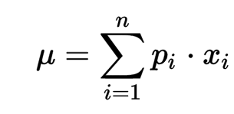
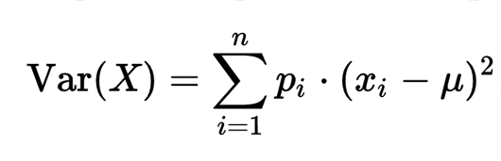
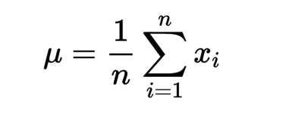
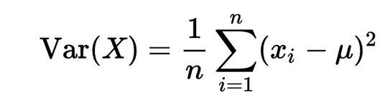
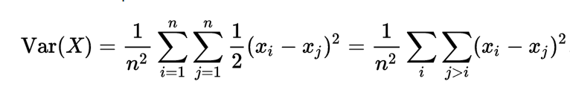
Varijansa
Diskretna distribucija datu sa n uzoraka X = [x₁, x₂, … x_{n}], sa verovatnoćama p₁, p₂, .. p_{n}, gde je μ očekivana vrednost.
Za skup podjednako verovatnih vrednosti, kao što je nasumični uzorak iz neke distribucije, imamo uprošćenu fomu, gde je μ prosečna vrednost.
Vrednost varijanse se može izraziti bez ekplicitnog računanja μ

Slide 13
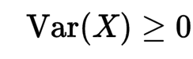
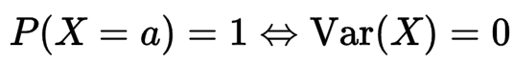
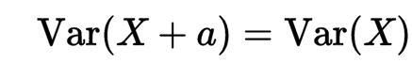
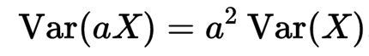
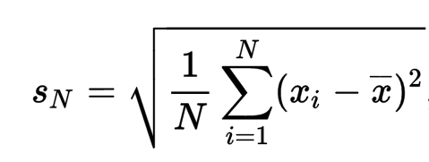
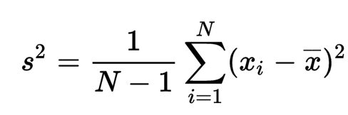
Varijansa
Osobine varijanse
Standardna devijacija
Unbiased sample variance

Slide 14
Normalna distribucija i njena varijansa
x = [randn(1000,1) randn(1000,1)*5];
xr = R*x’;
Pošto je rotacija afina transformacije onda rotaciju možemo predstaviti kao množenje matricom R gde je A ugao rotacije.
R

Slide 15
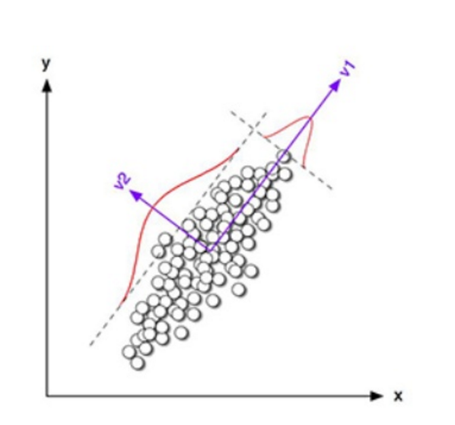
Principal Component Analysis
Cilj:
Organizovati podatke tako da je najveca varijansa u provoj dimenziji, druga najveca u drugoj i tako dalje.
Smanjiti dimenzionalnost originalnog prostora izbacivanjem komponenti sa malim varijansama

Slide 16
Principal Component Analysis
[a b c] = princomp(xr');
a – je matrica kojom se transformiše natrag u “ispravljenu” distribuciju
Na primer ako je
R = [0.6495 0.7604 ; 0.7604 -0.6495] onda je
a = [-0.7597 -0.6503; 0.6503 -0.7597]
a

Slide 17
Principal Component Analysis
Primer MNIST
Rekonstrukcija sa 120 komponenti
Osnovne komponente sa najvećom varijansom
Rekonstrukcija sa 20 komponenti

Slide 18

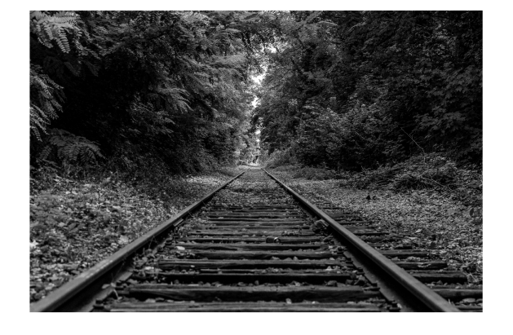
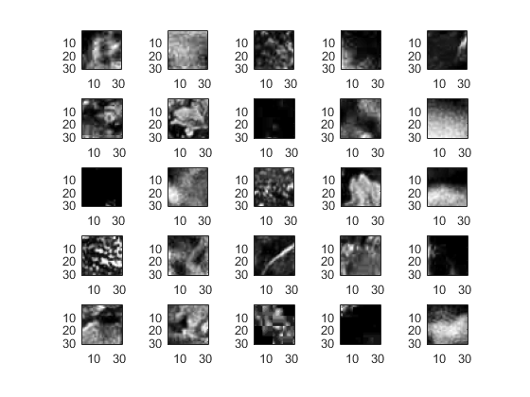
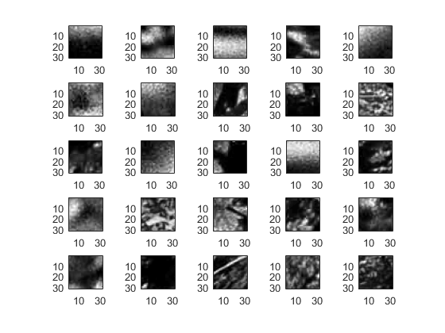
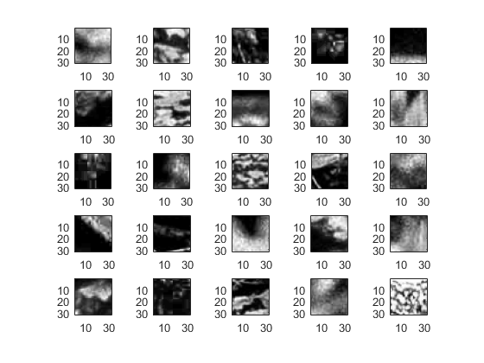
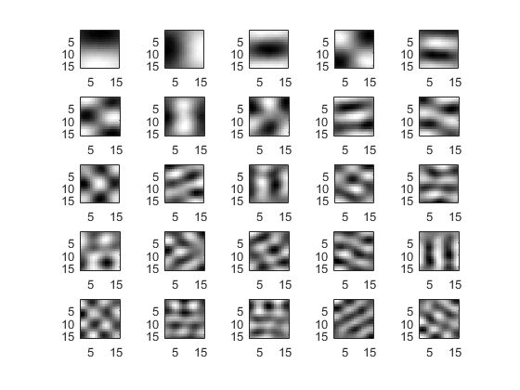
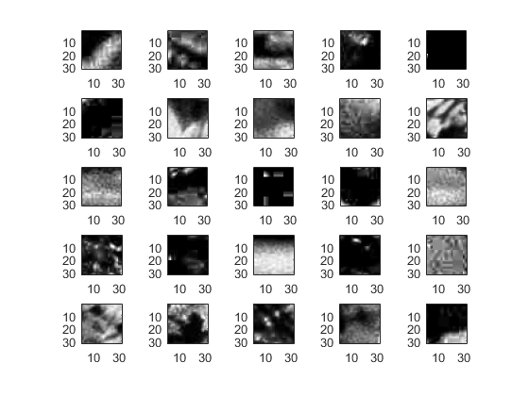
Statistička analiza slike
Pretvorimo sliku u 2D crno belu
Izdvojimo 20x20 pixela random delove
Image patches
Uradimo PCA nad image patches

Slide 19
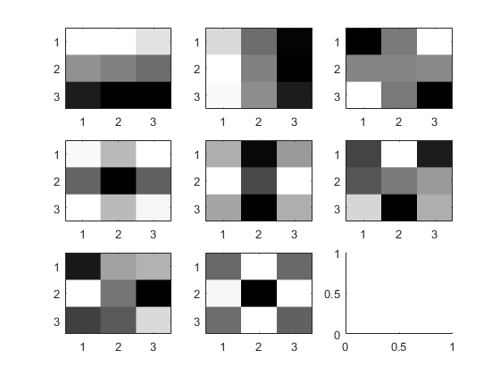
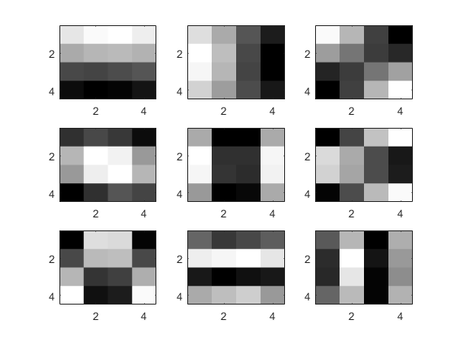
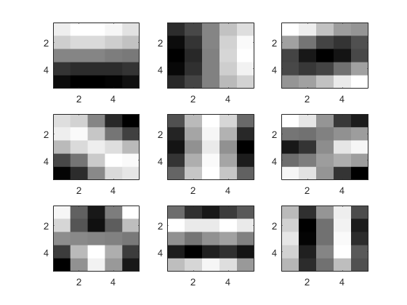
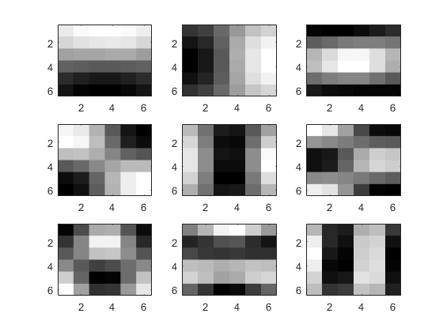
Statistička analiza slike
Osnovne komponente slike 3x3, 4x4, 5x5, 6x6

Slide 20
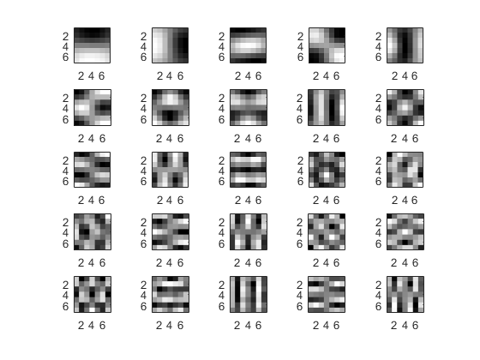
Dekompozicija digitalne slike
Osnovne linearne komponente slike 7x7:

Slide 21
Dekompozicija digitalne slike
Osnovne linearne komponente slike 16x16:

Slide 22
Dekompozicija slike: FFT2
Primenom 2D Furier transformacije možemo sliku dekomponovati u frenkvencije i faze.
Ovaj proces je sličan grafičkom eq za zvuk, ali radi u 2D
Amplituda
Faza

Slide 23
Dekompozicija slike: FFT2
Manipulacijom amplitude frekvencija možemo izbaciti niske frekvencije:
Izbačene 3, 10 i 30 osnovnih frekvencija

Slide 24
Dekompozicija slike: FFT2
Manipulacijom amplitude frekvencija možemo izbaciti niske frekvencije:
Izbačene 240, 272 i 276! najviših frekvencija

Slide 25
Dekompozicija slike: FFT2
Postepeno ubacujemo visoke frekvencije
Većina signala je u niskim frekvencijama!

Slide 27
Dekompozicija slike: FFT2

Slide 28
Originalne MNIST cifre 3

Slide 29
MNIST sa izbačenim osnovnim frekvencijama

Slide 30
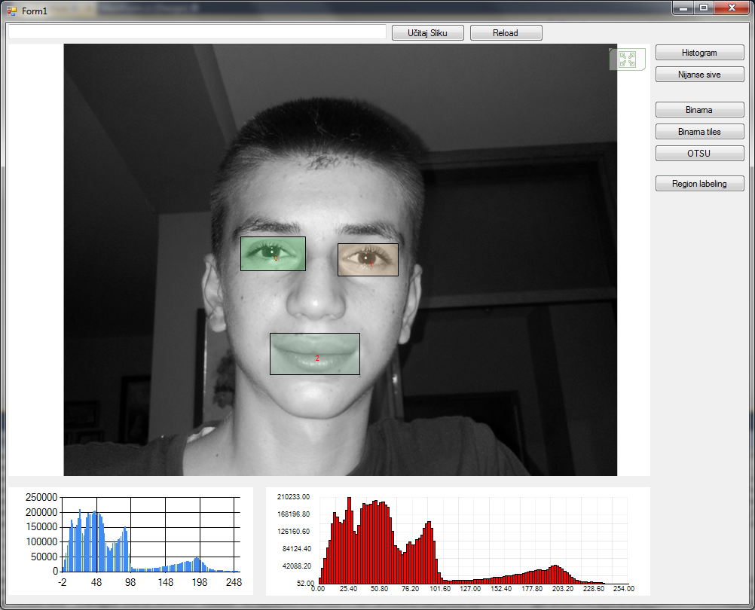
Detekcija osobina
Obeležja ili osobine slike: interesantni-važni lokalni oblici
Detekcija osobina predstavlja VAŽAN korak u prepoznavanju oblika na slici (metoda bazirana na osobinama)
Primeri osobina:
Ivice
Linije,
Krive
Geometrijski oblici (kružnice, lukovi...)
Uglovi, izolovani regioni
Domenski specifični oblici

Slide 31
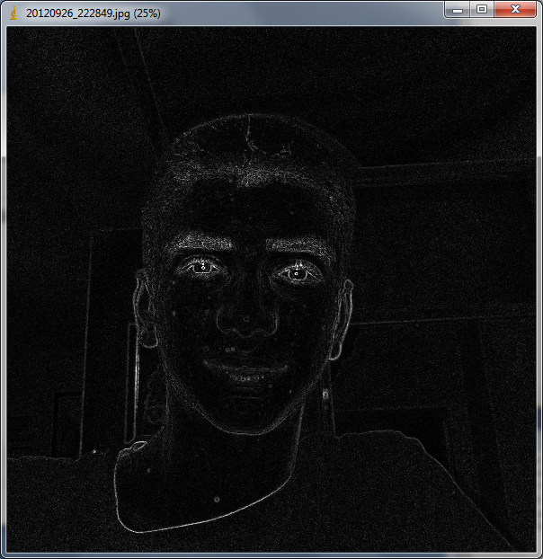
Detekcija ivica
Prewitt, Sobel,
Roberts operatori
Laplasian
Canny detektori ivica

Slide 32
Detekcija ivica
Detekcija velikih lokalnih promena inteziteta je indikativna za ivice na slici.
Za kontinualne funkcije izvodi mogu biti indikator velikih lokalnih promena, ivica.
Za diskretizovanu funkciju kao što je raster slika potrebno je koristiti diskretan izvod.

Slide 33
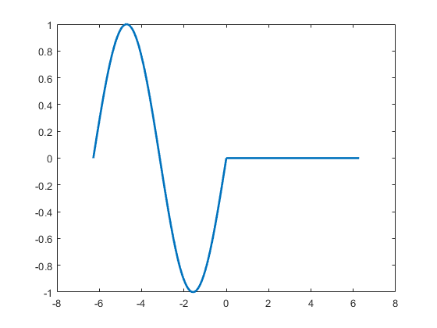
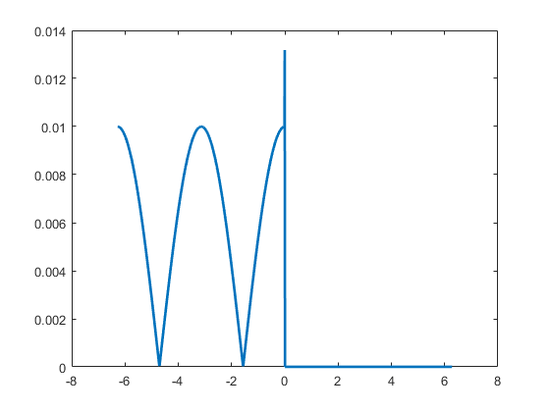
Detekcija ivica
Kako rešavamo problem u 1D signalu?
Preko diskretnog izvoda:
yd = y(2:end)-y(1:end-2)
Detektovane
Ivice
f(x)
d/dx f(x)

Slide 34
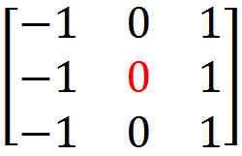
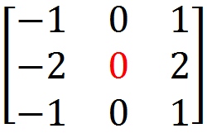
Detekcija ivica
Generalizujemo problem na 2D tako što tražimo diskretni izvod u oba smera.
Izvodi imaju oblik konvolutivnih filtera
Prewitt
Sobel

Slide 35
Detekcija ivica
int[,] maskaA = {{-1, 0, 1 },
{ -2, 0, 2 },
{ -1, 0, 1 }};
int[,] maskaB = {{-1, -2, -1 },
{ 0, 0, 0 },
{ 1, 2, 1 }};
for (int y = 1; y < h - 1; y++)
{
for (int x = 1; x < w-1; x++)
{
int sumA = 0;
int sumB = 0;
for(int yy=-1; yy<2; yy++)
for (int xx = -1; xx < 2; xx++) {
sumA += maskaA[yy+1, xx+1] * (int)slika[y + yy, x + xx];
sumB += maskaB[yy+1, xx+1] * (int)slika[y + yy, x + xx];
}
double s = sumA*sumA+sumB*sumB;
nslika[y, x] = (byte)(Math.Sqrt(s));
}
}

Slide 36
Detekcija ivica: Sobol

Slide 37
Detekcija ivica: Sobol

Slide 38
Detekcija ivica: Sobol

Slide 39
Detekcija ivica: Sobol

Slide 40
Ostali konvolutivni česti konvolutivni filteri
Laplasov filter
Slican kao detekcija ivica sa Sobolovim filterom
Za ovaj pristup potrebno je za razliku od Sobolove metode napraviti samo jednu konvoluciju, ali su ivice ekstremne vrednosti dok su ravni delovi sivi.

Slide 41
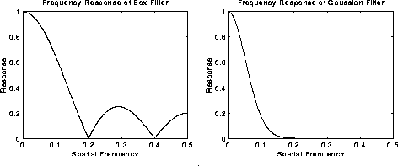
Ostali konvolutivni česti konvolutivni filteri
Gausov filter
Blur, pojacavanje niskih frekvencija i smanjenje visokih
“Čist” filter za uklanjanje visokih frekvencija naspram recimo box filtera.

Slide 42
Ostali konvolutivni česti konvolutivni filteri
Laplas-Gausov filter
Mera diskretnog drugog izvoda neke slike
Izvod se računa sa vrednostima za svaki piksel u strukturnom elementu konvolucije, zbog toga je rezultat ima umanjene visoke frekvencije u odnosu na Laplasov
Svetli delovi su “konveksni” a crni delovi su “konkavni”

Slide 43
Ostali konvolutivni česti konvolutivni filteri
Motion filter
Sličan efektu fotografije koja je pomerena tokom ekspozicije

